Slide 1
Игра Blawhi
Авторы: Худякова М. Ю., Романенко А. Е., Холодова А. В.
Преподаватель: Копытина Е. А.

Slide 2
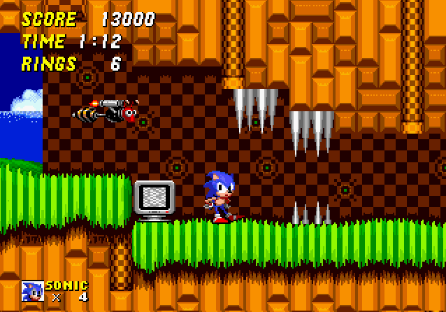
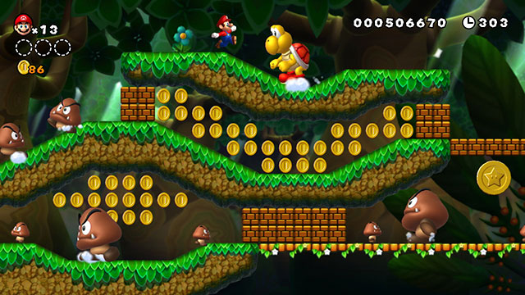
Описание
Платформер - жанр компьютерных игр, в которых основной чертой игрового процесса является прыгание по платформам, лазанье по лестницам, собирание предметов, обычно необходимых для завершения уровня.

Slide 3
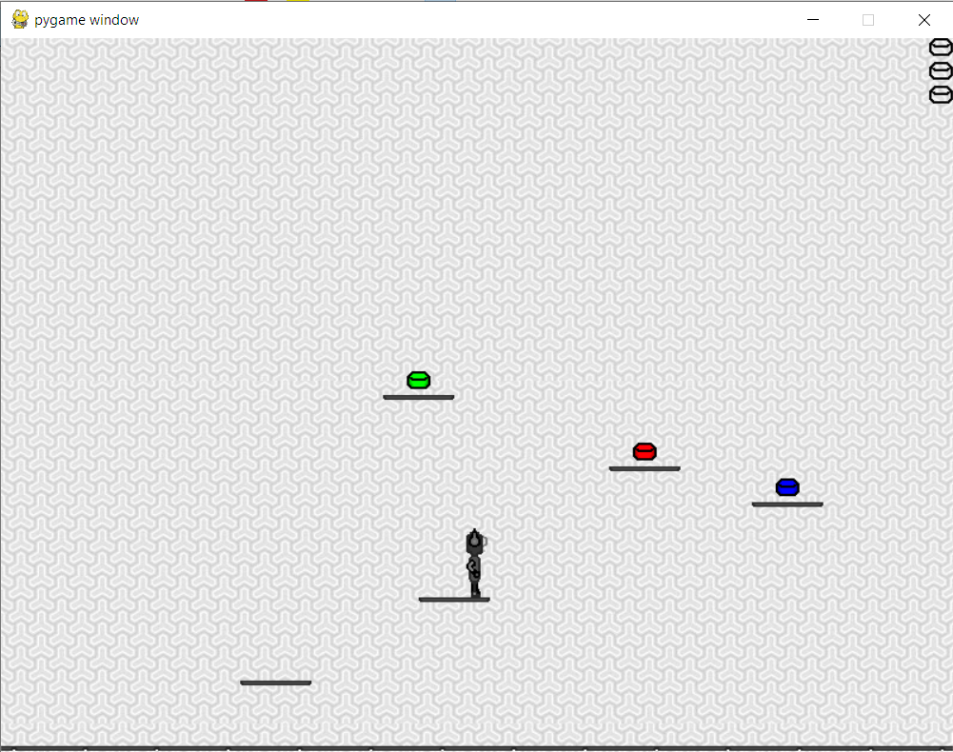
Описание
Проект представляет собой двумерный платформер про робота Блави, путешествующего по миру и собирающего кнопки, необходимые для завершения уровня.

Slide 4
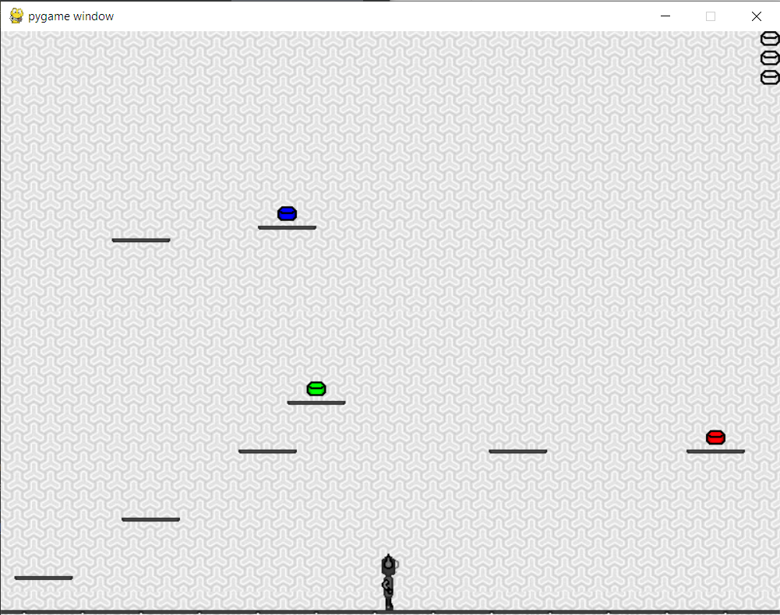
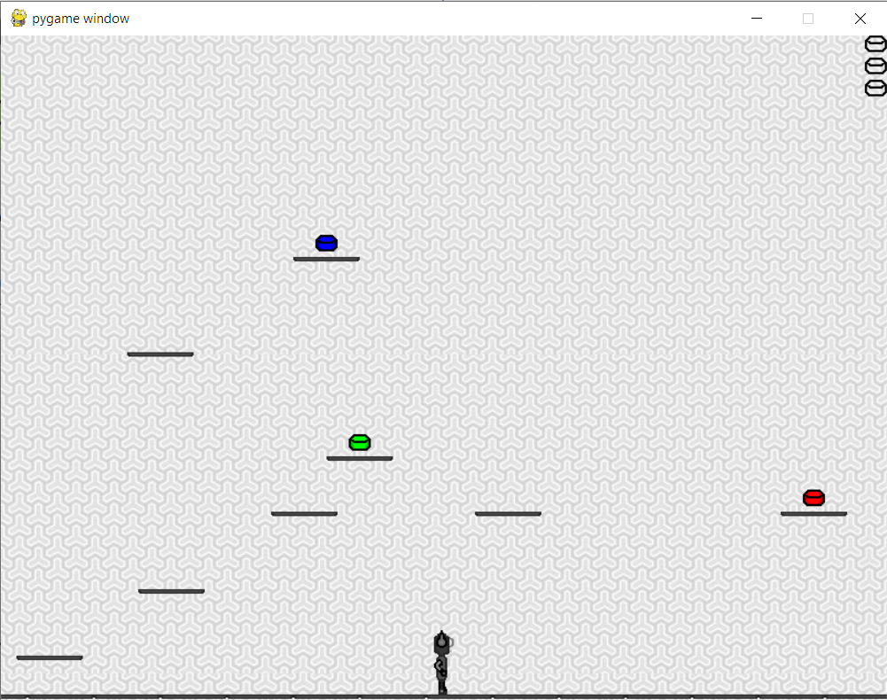
Описание
Помимо обычных платформ, на которые Блави может запрыгивать, есть двигающиеся платформы – вертикальные и горизонтальные.

Slide 5
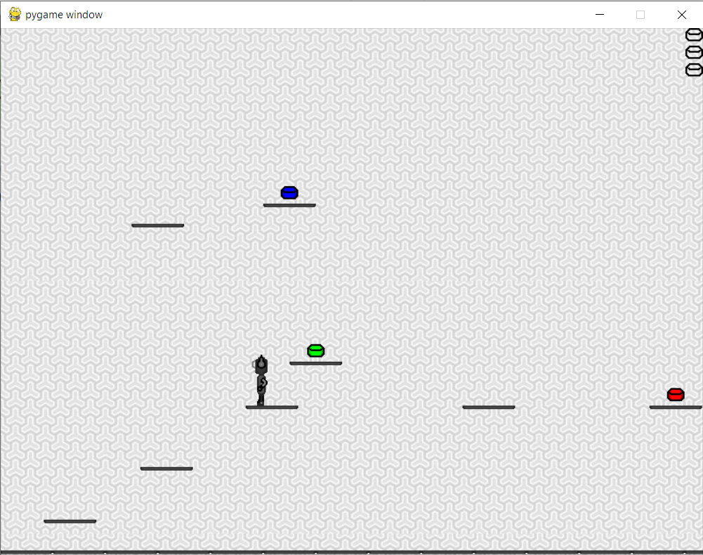
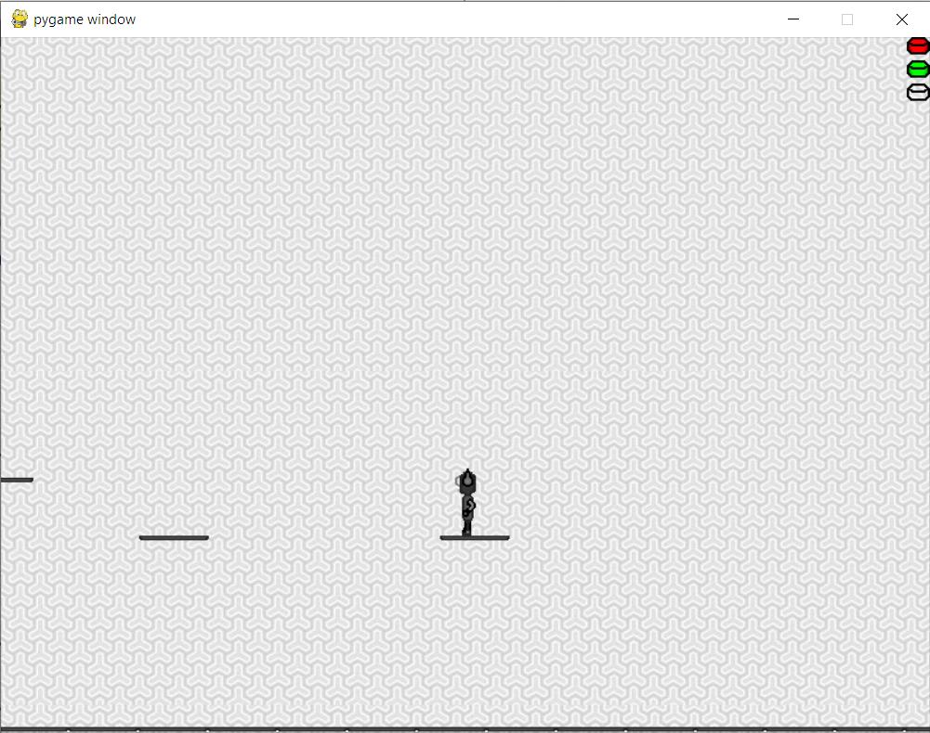
Описание
Игра оснащена камерой, следующей за персонажем в процессе его перемещения по карте.

Slide 6
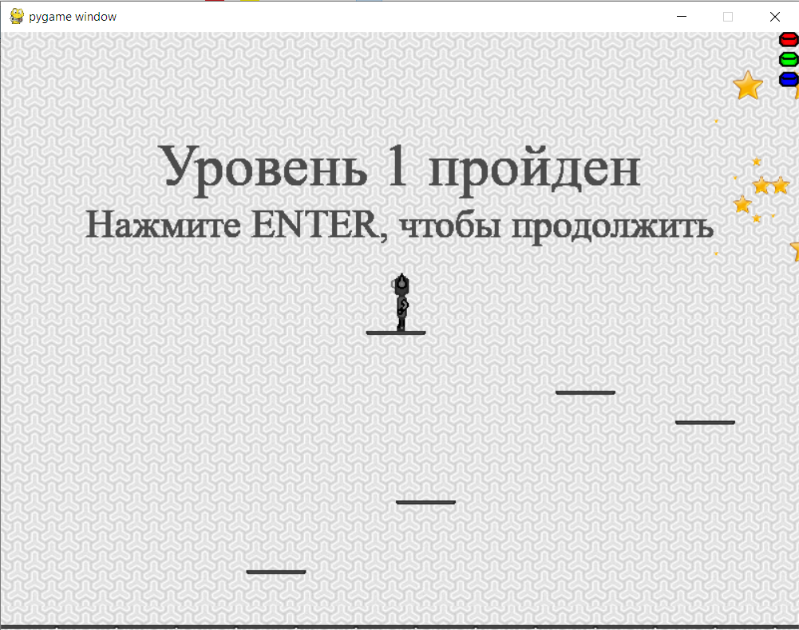
Описание
Для прохождения уровня нужно собрать три вида кнопок: красная, зеленая и синяя, которые разбросаны по карте и лежат на разных платформах. Когда кнопка собрана, ее изображение в правом верхнем углу закрашивается соответствующим цветом, после чего идет анимация, сообщающая пользователю, что кнопка была только что собрана и это приблизило его к концу уровня.

Slide 7
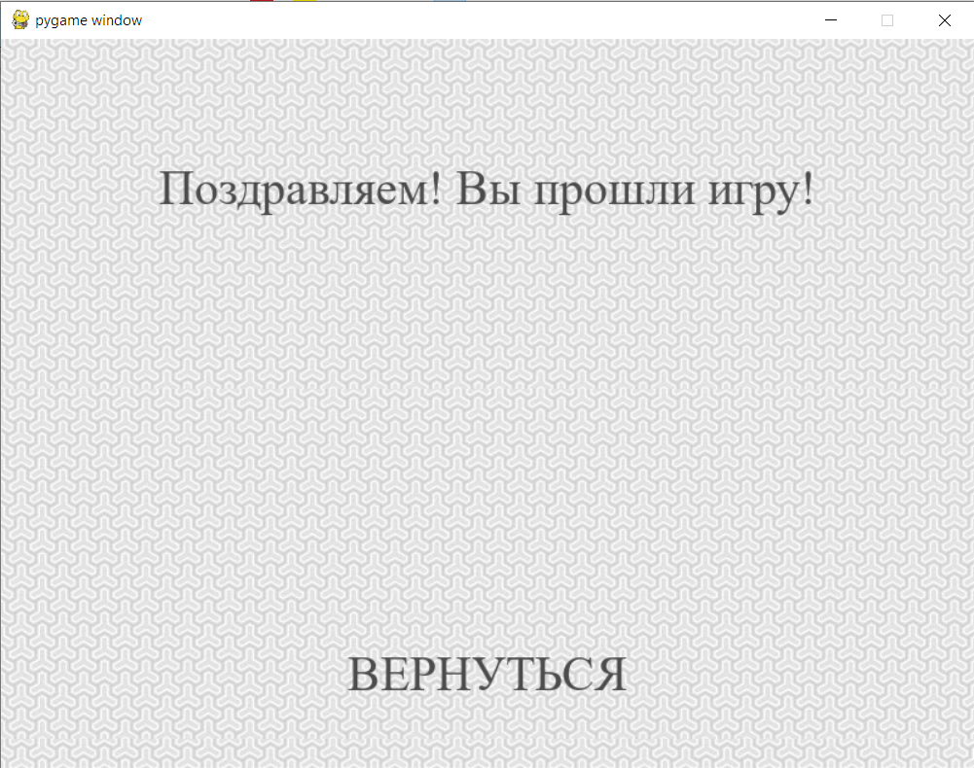
Описание
При прохождении всех уровней игра поздравит пользователя с победой и предложит вернуться в меню, чтобы сыграть еще.

Slide 8
Реализация
class Blawhi(pygame.sprite.Sprite) – класс игрового персонажа. Содержит метод update(), отвечающий за перемещение персонажа, и collide(), реализующий взаимодействие с платформами.
class Buttons(pygame.sprite.Sprite) – класс кнопок. Содержит метод update().
class Camera – класс камеры, служит для того чтобы герой всегда был в центре экрана. Содержит методы update() и apply().
class Particle – класс частиц, служит для отметки того, что так или иная кнопка была собрана. Содержит методы update() и create_particles().
Классы платформ: class Platform, PlatformHor, PlatformVer.

Slide 9
Итоги
В разработанном проекте «Игра Blawhi» реализованы все рассмотренные в ходе изучения блока pygame технологии:
Программное создание игрового интерфейса
Обработка событий в игровом цикле;
Работа с изображениями и спрайтами (функция load_image, классы Blawhi, Buttons, а также классы платформ);
Обработка взаимодействий спрайтов (функция collide у класса Blawhi);
Загрузка и отрисовка уровней игры (функции levels_init и level);
Камера (класс Camera);
Анимация (ходьба персонажа и создание частиц функцией create_particles).

Slide 10
Спасибо за внимание!

